Slide 1
ПРОЕКТ «Создание и внедрение модели аттестации педагогических работников на основе оценки их квалификации в соответствии с требованиями профессионального стандарта педагога и федеральных государственных образовательных стандартов общего образования»
Модель аттестации учителей на основе использования единых федеральных оценочных материалов
Письмо Департамента государственной политики в сфере общего образования МИНОБРНАУКИ РОССИИ
от 04.05.2018 г. № 08-1134 «О проведении апробации»

Slide 2
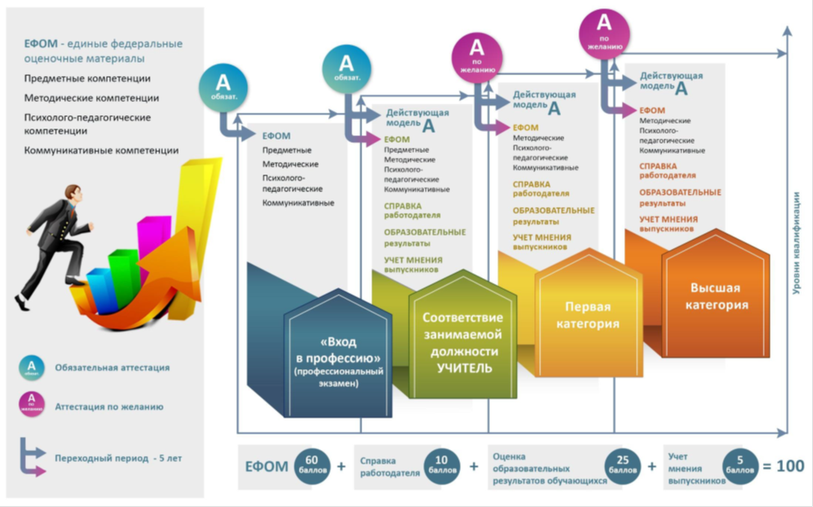
МОДЕЛЬ АТТЕСТАЦИИ на ОСНОВЕ ЕФОМ

Slide 3
ПРОЕКТ «Создание и внедрение модели аттестации педагогических работников на основе оценки их квалификации в соответствии с требованиями профессионального стандарта педагога и федеральных государственных образовательных стандартов общего образования»
Независимая оценка квалификации предполагает анализ:
1. Предметные компетенции
2. Методические компетенции
3. Психолого-педагогические компетенции
4. Коммуникативные компетенции

Slide 4
Квалификация педагога – 60% | Результаты – 40 %
Компетенция понимается как способность совершения профессиональных действий (в соответствии с требованиями профессионального стандарта педагога) на основе профессиональных знаний, умений и профессиональных суждений. | Образовательные результаты | 25%
 | Справка работодателя | 10%
 | Мнение выпускников | 5%

Slide 5
ЕФОМ
(единые федеральные оценочные материалы)
группа ЕФОМ, направленная на оценку профессиональной компетентности педагога
группа документов ( они еще окончательно не оформлены):
справку работодателя,
- представление работодателя на учителя с описанием результатов его деятельности и
материалы по учету мнения выпускников об учителе.
Эта группа документов позволяет проанализировать контекстуализированные условия профессиональной деятельности и дать внешнюю независимую оценку

Slide 6
1. Предметные компетенции
2. Методические компетенции
3. Психолого-педагогические компетенции
4. Коммуникативные компетенции
Компетенция понимается как способность совершения профессиональных действий (в соответствии с требованиями профессионального стандарта педагога) на основе профессиональных знаний, умений и профессиональных суждений.
Компетенции проявляются в выполнении профессиональных действий в рамках различных профессиональных задач.
Проекты комплектов ЕФОМ разработаны в соответствии с требованиями профессионального стандарта педагога и федеральных государственных образовательных стандартов общего образования.
Одна и та же профессиональная компетенция или группа компетенций обеспечивает готовность выполнения одного или чаще нескольких схожих профессиональных действий.

Slide 7
Форма ЕФОМ | Проверяемая компетенция | Материал, на котором проверяется
Образец профессиональной деятельности | Выполнение трудовых функций на уровне действия (иллюстрация психолого-педагогической и коммуникативной компетенций) | Видео-урок
 | Планирование | план урока в соответствии с требованиями к нему
 | Обучение | Видеозапись урока | Указание фрагмента, в котором демонстрируется психолого-педагогическая компетенция (индивидуализация образовательного процесса, формирование УУД) или коммуникативная компетенция (воспитательный аспект, создание мотивационной среды)
 | оценка | образцы самостоятельных работ учеников с комментарием учителя.
 |  | Рефлексивный самоотчет учителя по проведенному уроку.

Slide 8
ПРОЕКТ «Создание и внедрение модели аттестации педагогических работников на основе оценки их квалификации в соответствии с требованиями профессионального стандарта педагога и федеральных государственных образовательных стандартов общего образования»
Оценка психолого-педагогических компетенций:
Оценка индивидуализации обучения
Оценка формирования универсальных учебных действий обучающихся

Slide 9
ПРОЕКТ «Создание и внедрение модели аттестации педагогических работников на основе оценки их квалификации в соответствии с требованиями профессионального стандарта педагога и федеральных государственных образовательных стандартов общего образования»
Оценка психолого-педагогических компетенций: ВЫБОР УЧИТЕЛЯ
Оценка индивидуализации обучения
Оценка формирования УУД обучающихся
КЕЙС
ВИДЕОУРОК
+
ИЛИ
Оценка формирования УУД обучающихся
Оценка индивидуализации обучения
КЕЙС
ВИДЕОУРОК
+

Slide 10
ПРОЕКТ «Создание и внедрение модели аттестации педагогических работников на основе оценки их квалификации в соответствии с требованиями профессионального стандарта педагога и федеральных государственных образовательных стандартов общего образования»
Оценка коммуникативных компетенций:
Оценка воспитательных аспектов педагогической деятельности
Оценка создания мотивирующей образовательной среды

Slide 11
ПРОЕКТ «Создание и внедрение модели аттестации педагогических работников на основе оценки их квалификации в соответствии с требованиями профессионального стандарта педагога и федеральных государственных образовательных стандартов общего образования»
Оценка коммуникативных компетенций: ВЫБОР УЧИТЕЛЯ
Оценка воспитательных аспектов педагогической деятельности
Оценка создания мотивирующей образовательной среды
КЕЙС
ВИДЕОУРОК
+
ИЛИ
Оценка создания мотивирующей образовательной среды
Оценка воспитательных аспектов педагогической деятельности
КЕЙС
ВИДЕОУРОК
+

Slide 12
Форма ЕФОМ | Проверяемая компетенция | Материал, на котором проверяется
Решение кейса (компетенции по выбору) | Сформированность компетенции в части профессиональных знаний и суждений | Кейс - онлайн | Решение педагогических задач и ситуаций, направленных на оценку профессионального мышления педагогов. Вопросы в кейсе имеют разный формат ответа: однозначный верный ответ, выбор нескольких вариантов из предложенных или свободный ответ.

Slide 13
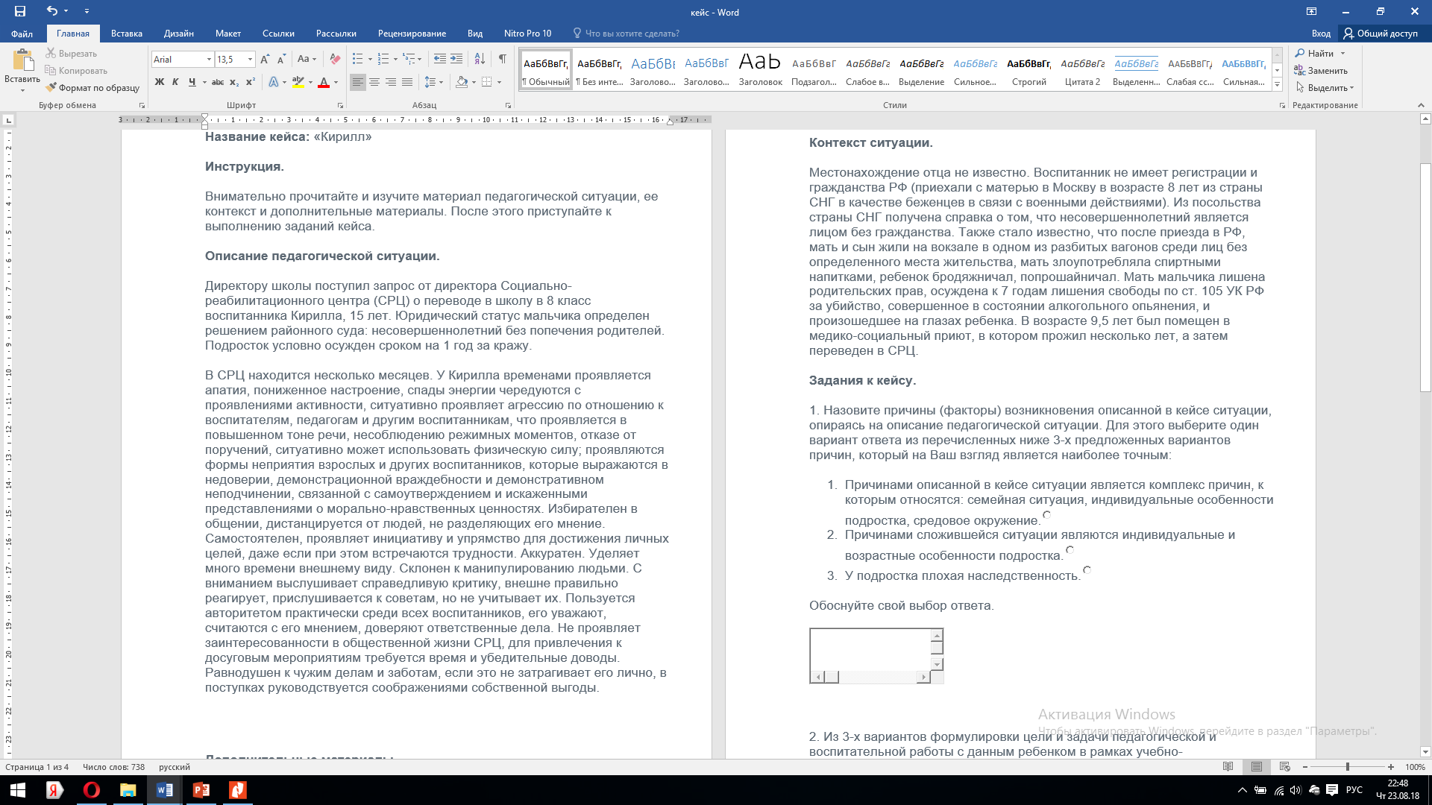

Slide 15
Форма ЕФОМ | Проверяемая компетенция | Материал, на котором проверяется
Диагностическая работа | Предметная и методическая компетентности | Письменная диагностическая работа | Различные задания: - выполнение заданий школьного типа, - подбор дидактического материала для классов разного уровня, - спланировать несколько тем крупного раздела для разноуровневых обучающихся, - оценить ответ ученика по стандартизированным критериям ( ЕГЭ,ОГЭ), - объяснить появление такой ошибки у ученика, - по статистическим таблицам результатов выполнения работы выявить типичные ошибки и дать рекомендации по их устранению, - описать особые условия для детей с ОВЗ….

Slide 18
Выводы.
Положительное:
- мобильность - учителю не надо собирать подписи, отзывы, печатные работы….- тем более, что это не всегда объективный показатель качества и профессионализма учителя,
- учитываются конкретные результаты профессиональной деятельности учителя, т.е. достижения учеников;
- независимость оценки.
Отрицательное:
- работа с личным кабинетом иногда вызывает затруднения у возрастных педагогов,
- учет мнения выпускников – очень сомнительная процедура, сложна в исполнении, и необъективна,
- письменная диагностическая работа объемна, времени мало на ее выполнение,
- вопросы в кейсах и педагогические ситуации могут иметь несколько решений.

